Slide 1
類神經網路－期末報告 組名：求大腿
組員：
M10607312 簡士超
M10607310 周青翰
M10607318 孫子涵

Slide 2
目錄
比賽問題
資料描述
使用工具
使用Feature
第二階段的分數
作法流程
有嘗試的架構
結果分析
未來計畫
組員分工

Slide 3

比賽問題
今年KDD比賽關注於空氣品質的問題 ，官方將提供北京、倫敦兩大都市2017年整年與2018前半年的天氣資料和空氣品質資料給參賽隊伍，參賽隊伍需要利用這些資料來預測未來48小時內的PM2.5、PM10和O3的濃度(倫敦只需要預測PM2.5和PM10)。

Slide 4
資料描述
將溫度及風速減去平均值
將風向正規化8個方向、天氣分為5類
大氣壓力全部減1013(1大氣壓)
濕度全部除以100，將範圍縮至0~1
缺很多的區段，補上當天的平均

Slide 5
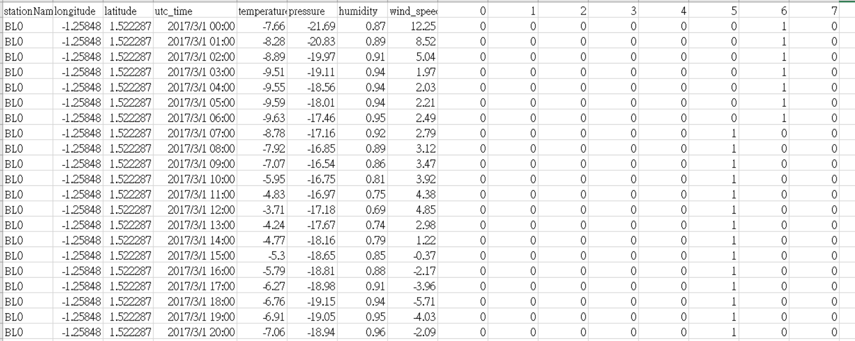
資料描述

Slide 6

使用工具
Python
擁有豐富的套件可以使用，也是資料探勘常用的程式語言
Tensorflow
Google開發的深度學習框架，為目前最熱門的平台工具，擁有豐富的社群資源

Slide 7
使用Feature
 | 經度 | 緯度 | 溫度 | 氣壓 | 濕度 | 風向 | 風速 | 天氣類別 | PM2.5 | PM10 | O3
北京 | V | V | V | V | V | V | V | V | V | V | V
倫敦 | V | V | V | V | V | V | V |  | V | V

Slide 8
第二階段的分數
 | 總成績 | last 10 days | 25-48 h
總排名 | 150 | 195 | 146
總分數 | 0.71 | 0.9156 | 0.9056

Slide 9
作法流程
資料前處理、補齊，並取出3~8月資料
訓練預測模型
從官方提供的API抓取2017年歷史氣象與空氣品質資料
取出最後一個模型
從官方提供的API抓取當天氣象與空氣品質資料
資料前處理、補齊
輸入模型預測
上傳預測結果

Slide 10
有嘗試之架構模型1
(17x48)
1x816
經度
緯度
溫度
壓力
濕度
風速
風向
PM2.5
PM10O3
3層全連接層
FC
FC
FC
Relu
(2x48)
1x96
PM2.5
PM10
O3

Slide 11

有嘗試之架構模型1
3層全連接層成果：
一開始沿用第一階段使用的方法預測，發現預測成果不是很好
後續改善方式：
決定加深模型層數並加上2018年4月到5月1號的資料訓練模型

Slide 12
有嘗試之架構模型2
(17x48)
1x816
經度
緯度
溫度
壓力
濕度
風速
風向
PM2.5
PM10O3
4層全連接層
FC
FC
FC
FC
Relu
(2x48)
1x96
PM2.5
PM10
O3

Slide 13

有嘗試之架構模型2
4層全連接層：
上傳查看結果成績有明顯提升，但是除了剛訓練出的模型測試的那一天成績有0.61外，其他天都下降了
後續改善方法：
決定改用與時序有關的神經網路架構Long Short-Term Memory(LSTM)，並加上2018年4月~5月6號的資料訓練模型

Slide 14
有嘗試之架構模型3
17x48
經度
緯度
溫度
壓力
濕度
風速
風向
PM2.5
PM10O3
1層Long Short-Term Memory(LSTM)與1層全連接層
LSTM
FC
Relu
2x48
PM2.5
PM10
O3

Slide 15

有嘗試之架構模型3
1層LSTM與1層FC之成果：
上傳查看結果成績平均比使用3層全連接層好0.1左右，值得一提的是，剛訓練完模型上傳預測結果的那天成績是0.65，比使用3層全連接層的0.61還要差，因此覺得加深網路層數有一定的效果
後續改善方法：
決定繼續加深Long Short-Term Memory(LSTM)的層數，從1層到2層

Slide 16
有嘗試之架構模型4
17x48
經度
緯度
溫度
壓力
濕度
風速
風向
PM2.5
PM10O3
2層Long Short-Term Memory(LSTM)與1層全連接層
LSTM
LSTM
FC
Relu
2x48
PM2.5
PM10
O3

Slide 17

有嘗試之架構模型4
2層LSTM與1層FC之成果：
上傳查看結果成績沒有預期中的好，猜測原因可能是模型太大導致Overfitting太嚴重，所以預測效果沒有變好反而變差
後續改善方法：
決定調整LSTM神經元的數量

Slide 18
有嘗試之架構模型4
調整LSTM神經元數量之成果：
根據上傳查看結果後，驗證了的確模型太大的話預測效果反而會變差
沒調整
有調整
增加神經元的數量 原本設定*2
減少神經元的數量
原本設定/2

Slide 19
有嘗試之架構模型5
17x48
經度
緯度
溫度
壓力
濕度
風速
風向
PM2.5
PM10O3
3層Long Short-Term Memory(LSTM)與1層全連接層
LSTM
LSTM
LSTM
FC
Relu
2x48
PM2.5
PM10
O3

Slide 20

有嘗試之架構模型5
3層LSTM與1層FC之成果：
上傳查看結果成績有提升不少，我們發現適當的減少LSTM神經元數量並加深層數，會讓預測結果變得比較好

Slide 21
有嘗試之架構模型6
17x48
經度
緯度
溫度
壓力
濕度
風速
風向
PM2.5
PM10O3
3層Long Short-Term Memory(LSTM)與2層全連接層
LSTM
LSTM
LSTM
FC
FC
Relu
2x48
PM2.5
PM10
O3

Slide 22
有嘗試之架構模型6
3層LSTM與2層FC之成果：
上傳查看結果成績沒有進步很多，就結果來說有比3層LSTM與1層FC的效果再好一些

Slide 23
結果分析
使用模型更換
嘗試三層全連接層模型改為三層Long Short-Term Memory(LSTM)層加上兩層全連接層，效果較期中佳
資料前處理
使用其他空氣品質項目(NO2, CO2)，其他Feature進行均值標準化，效果差異並不大

Slide 24
未來計畫
可考慮繼續加深層數
考慮增加外部資料作訓練處理，讓模型更有彈性
每天加入最新的資料重新訓練模型

Slide 25
組員分工
姓名 | 工作內容
M10607312 簡士超 | 模型建構與訓練
M10607310 周青翰 | 資料前處理
M10607318 孫子涵 | 資料前處理

Slide 26
謝謝大家聆聽

